Slide 1

CONTROLLER PROJECT
AUTOMATIC CONTROLS
2023/2024
Mari Davide

Slide 2
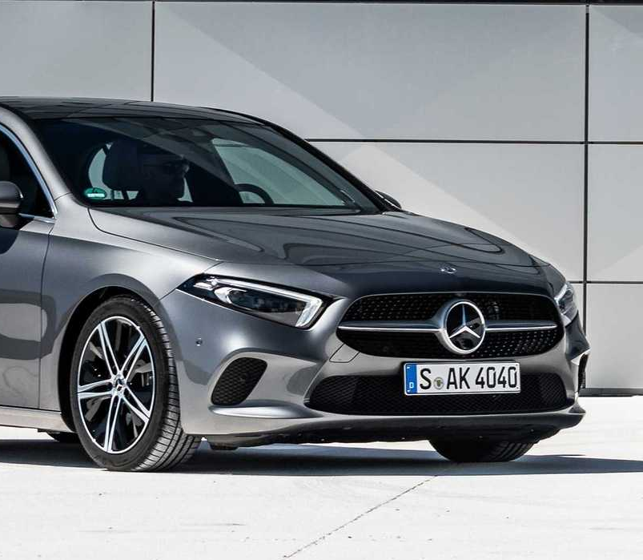
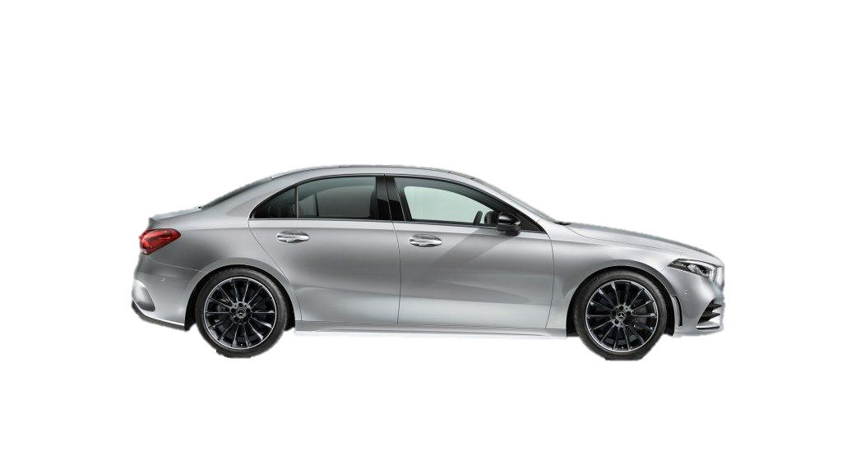
CRUISE CONTROL
Controllo della velocità

Slide 3
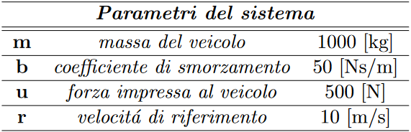
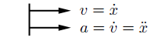
PROFILO DEL SISTEMA (1/3)
Lo scopo del sistema di controllo automatico della velocità è di mantenere il veicolo ad una velocità costante nonostante i disturbi esterni.
Nnbbjbj
Fig.1 Valori utilizzati per lo studio del sistema

Slide 4
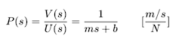

PROFILO DEL SISTEMA (2/3)
$m\dot{v}+bv=u$ (Eq.1)
$y=v$ (Eq.2)
$$\dot{x}=\left[\dot{v}\right]= \left[\frac{−b}{m}\right]\left[v\right]+\left[\frac{1}{m}\right]\left[u\right]$$
$y=\left[1\right][v]$ (Eq.4)
Applicando la seconda legge di Newton,
si arriva all’eq. (1) [variabile di controllo]
L’eq. (2) [variabile controllata]
La rappresentazione dello spazio degli stati
eq. (3) e eq. (4)
(Eq.3)
Fn
(Eq.5)
bv
u
Funzione di trasferimento del sistema
di controllo eq. (5)
Fp
Fig.2 Modello semplificato della dinamica del sistema

Slide 5
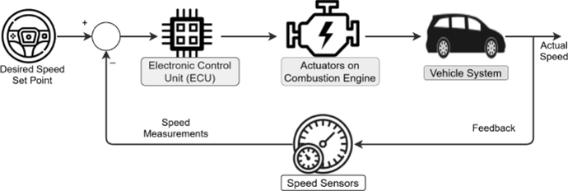
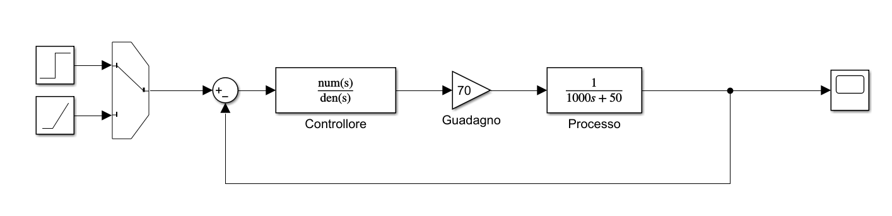
PROFILO DEL SISTEMA (3/3)
Differenza tra schema a blocchi reale e schema a blocchi studiato
Fig. 3 Schema a
Blocchi Reale
C
P
y
K
Fig. 4 Schema a Blocchi del sistema studiato

Slide 6
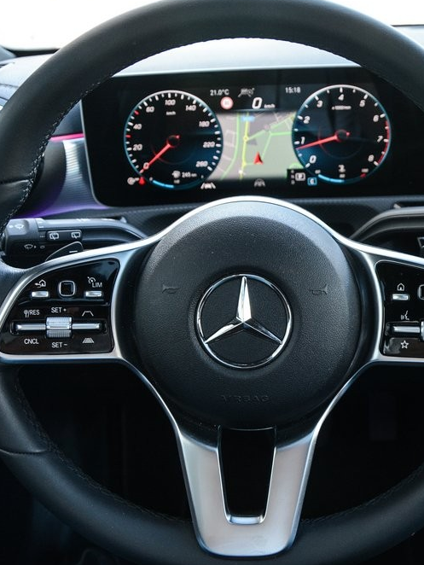
SPECIFICHE DI PROGETTO RICHIESTE
A regime si richiede:
Errore nullo per inseguimento asintotico a rampa;
Nel transitorio si richiede:
Settling time:
Più piccolo possibile
Overshoot <15%

Slide 7
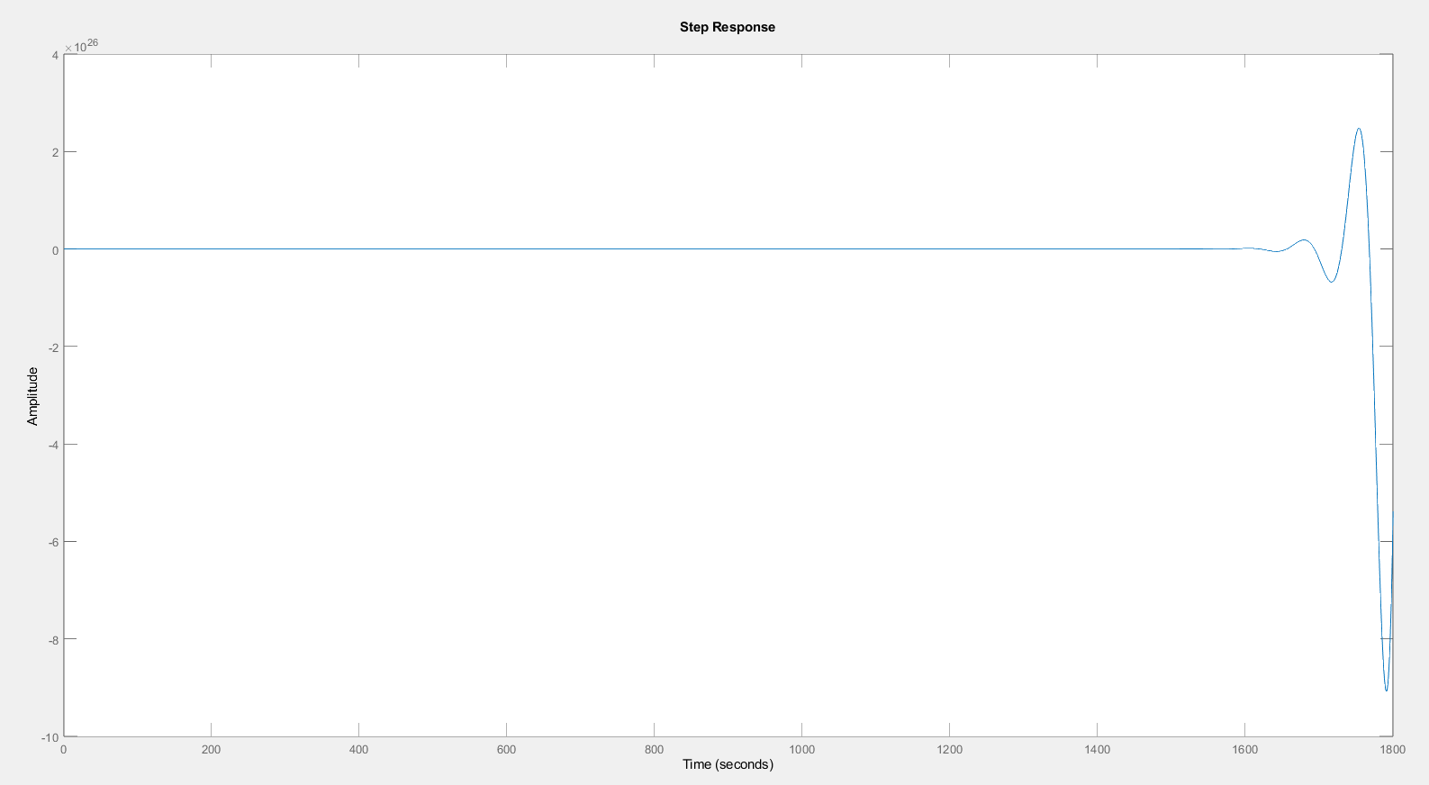
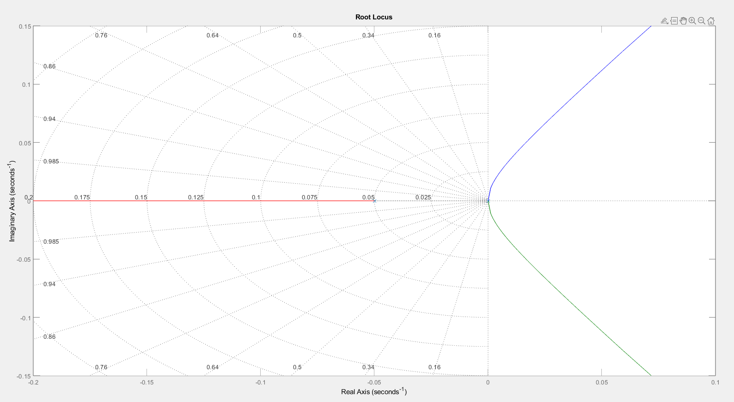
DESIGN CONTROLLORE (1/5)
La figura 5 rappresenta il luogo di L(s) mentre la 6 rappresenta la Wyr nel suo stato iniziale considerando come controllore C=1/s^2 (scelto per avere errore nullo).
Si può notare che il sistema è instabile.
Fig.5 Root Locus di L(s) con C=1/s^2 Fig.6 Step di Wyr(s) con C=1/s^2

Slide 8
La figura 5 e 6 rappresentano la Wyr nel suo stato iniziale considerando come controllore C=1/s^2. Si può notare che il sistema è instabile.

Slide 9
La figura 5 e 6 rappresentano la Wyr nel suo stato iniziale considerando come controllore C=1/s^2. Si può notare che il sistema è instabile.

Slide 10
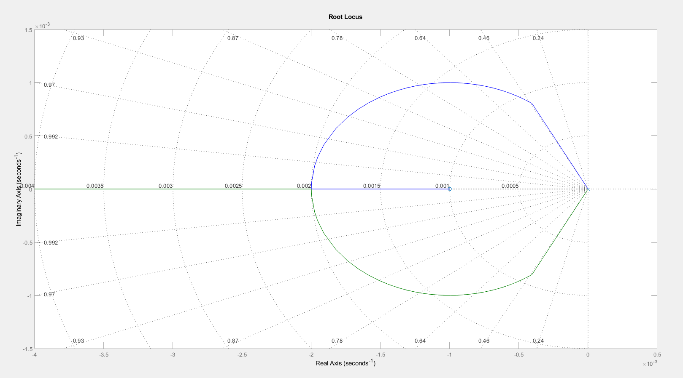
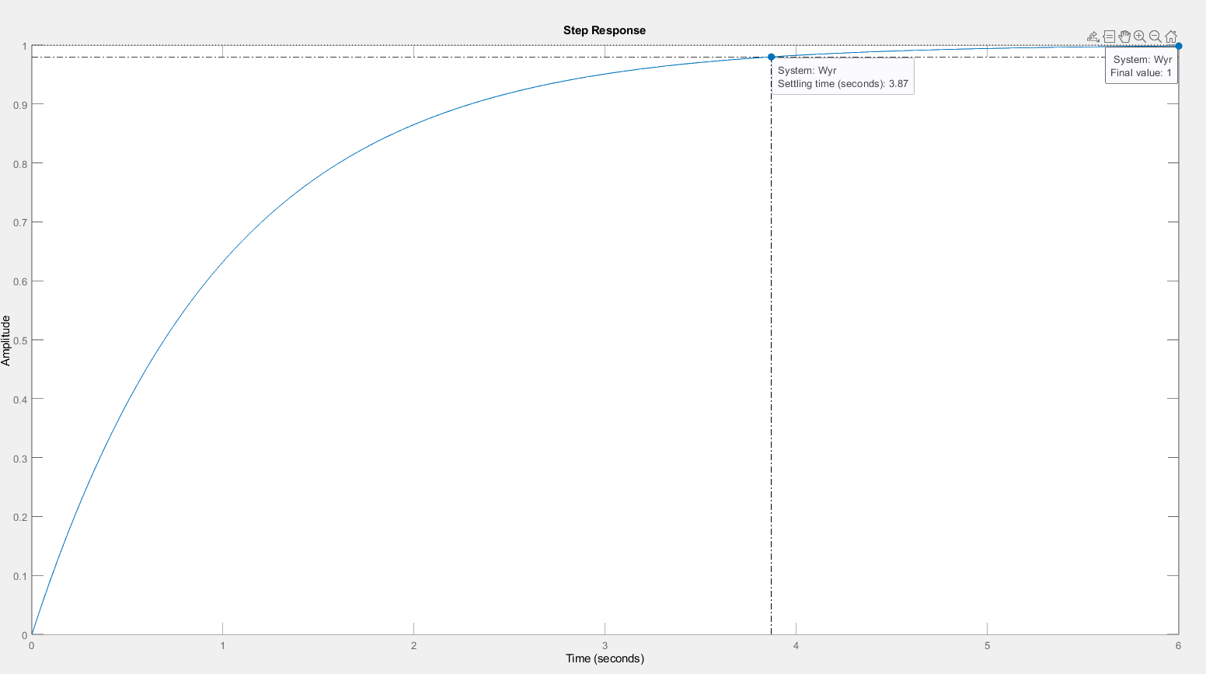
DESIGN CONTROLLORE (2/5)
Le figure 7 e 8 rappresentano la Wyr dopo che sono stati aggiunti al controllore due zeri, uno in 0.001 per attirare il luogo e un altro in (m*s+b) per cancellare il polo della funzione di trasferimento. Come si può notare ora il sistema è stabile.
Il controllore è così composto: C = (s+0.001)*(1000*s+50)/s^2
Ho scelto poi, un Kc con lo scopo di abbassare il tempo di assestamento del sistema.
Fig.7 Root Locus di L(s) Fig.8 Step di Wyr(s) con
C= (s+0.001)*(1000*s+50)/s^2 C= (s+0.001)*(1000*s+50)/s^2

Slide 11
DESIGN CONTROLLORE (2/3)
Le figure 7 e 8 rappresentano la Wyr dopo che sono stati aggiunti al controllore due zeri, uno in 0.001 per attirare il luogo e un altro in (m*s+b) per cancellare il polo della funzione di trasferimento. Come si può notare ora il sistema è stabile.
Il controllore è così composto: C = (s+0.001)*(1000*s+50)/s^2
Ho scelto poi, un Kc con lo scopo di abbassare il tempo di assestamento del sistema.
Fig.7 Root Locus di L(s) Fig.8 Step di Wyr(s) con
C= (s+0.001)*(1000*s+50)/s^2 C= (s+0.001)*(1000*s+50)/s^2

Slide 12
DESIGN CONTROLLORE (2/3)
Le figure 7 e 8 rappresentano la Wyr dopo che sono stati aggiunti al controllore due zeri, uno in 0.001 per attirare il luogo e un altro in (m*s+b) per cancellare il polo della funzione di trasferimento. Come si può notare ora il sistema è stabile.
Il controllore è così composto: C = (s+0.001)*(1000*s+50)/s^2
Ho scelto poi, un Kc con lo scopo di abbassare il tempo di assestamento del sistema.
Fig.7 Root Locus di L(s) Fig.8 Step di Wyr(s) con
C= (s+0.001)*(1000*s+50)/s^2 C= (s+0.001)*(1000*s+50)/s^2

Slide 13
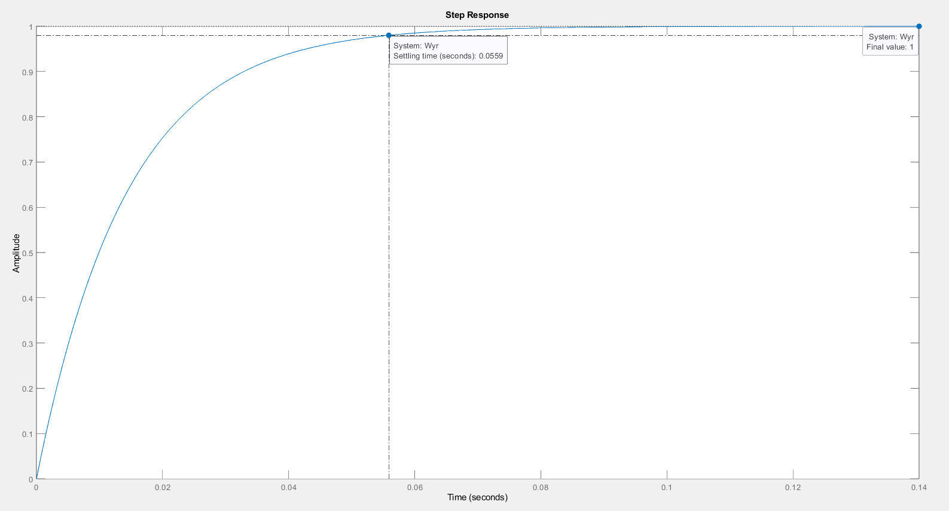
DESIGN CONTROLLORE (3/5)
La figura 9 rappresenta la Wyr nel suo stato finale considerando come controllore C=K*(s+0.001)*(1000*s+50)/s^2 .
Con K pari a 70
Con questo controllore il Ta del sistema è pari a 0.0559 secondi.
Fig. 9 Step di Wyr(s) con C = 70*(s+0.001)*(1000*s+50)/s^2

Slide 14
DESIGN CONTROLLORE (3/4)
La figura 9 rappresenta la Wyr nel suo stato finale considerando come controllore C=K*(s+0.001)*(1000*s+50)/s^2 .
Con K pari a 70
Con questo controllore il Ta del sistema è pari a 0.0559 secondi.
Fig. 9 Step di Wyr(s) con C = 70*(s+0.001)*(1000*s+50)/s^2

Slide 15
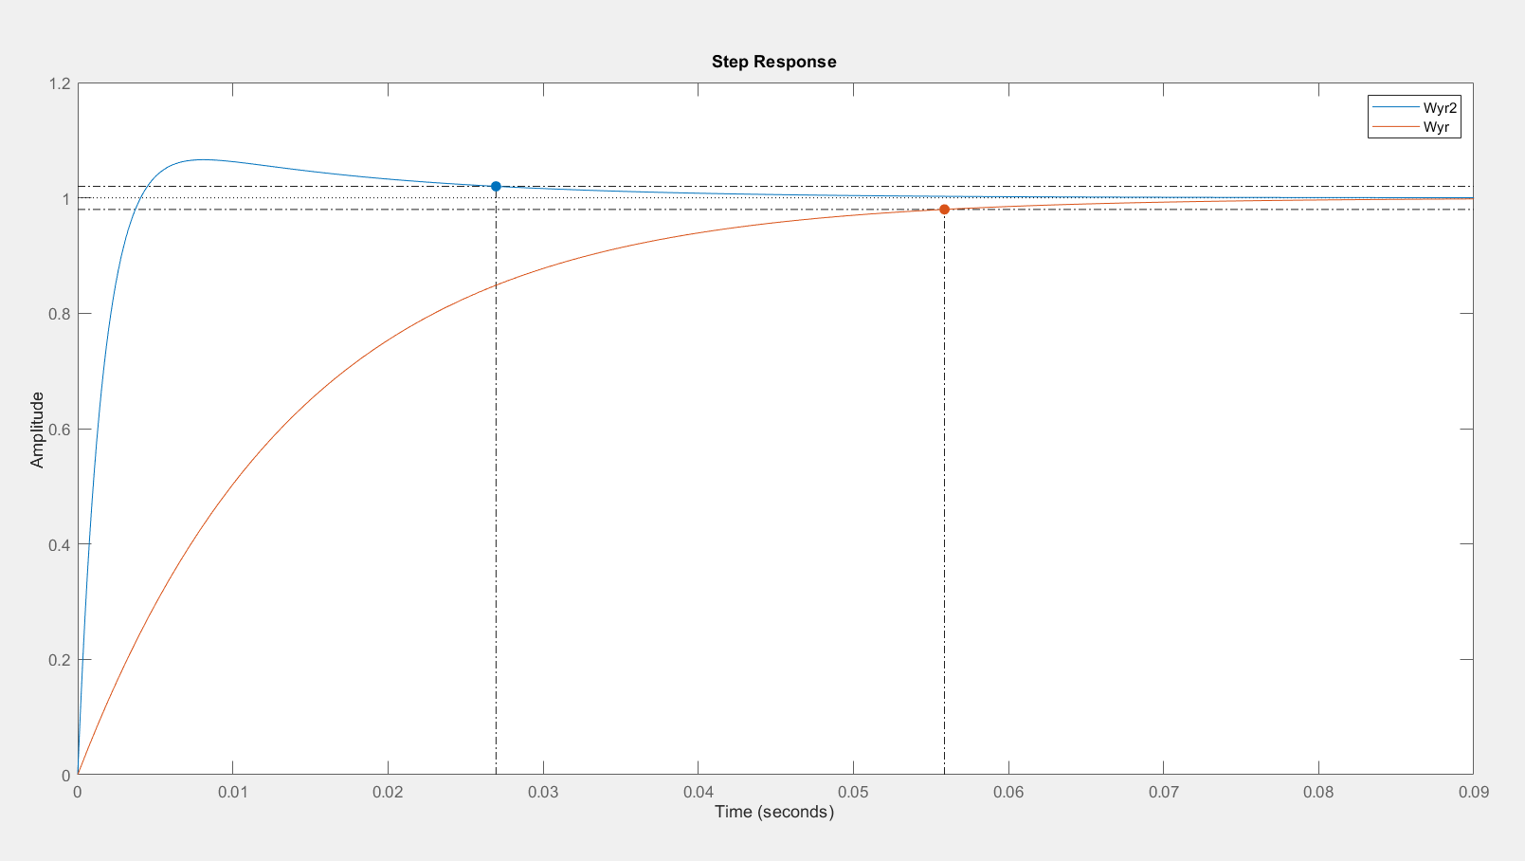
DESIGN CONTROLLORE (4/5)
Aggiungiamo al sistema un Feed Forward pari a: FF=1/P*tf(1,[tau 1]) con tau=1/600
Con questo filtro il Ta del sistema è pari a 0.027 secondi.
Fig. 10 Step di Wyr(s) con FeedForward

Slide 16
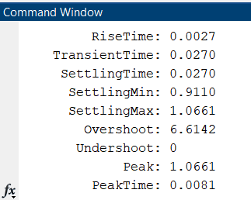
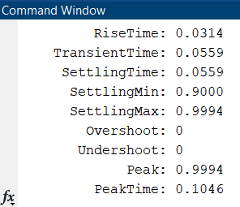
DESIGN CONTROLLORE (4/4)

Slide 17



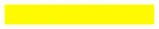
DESIGN CONTROLLORE (5/5)
L’utilizzo di un feed forward non migliora necessariamente le specifiche del sistema in quanto riduce il Ta ma ne aumenta l’overshoot del 6.61%
(Overshoot accettabile <15%)
Fig. 11 Step di Wyr(s) senza FF Fig. 12 Step di Wyr(s) con FF

Slide 18
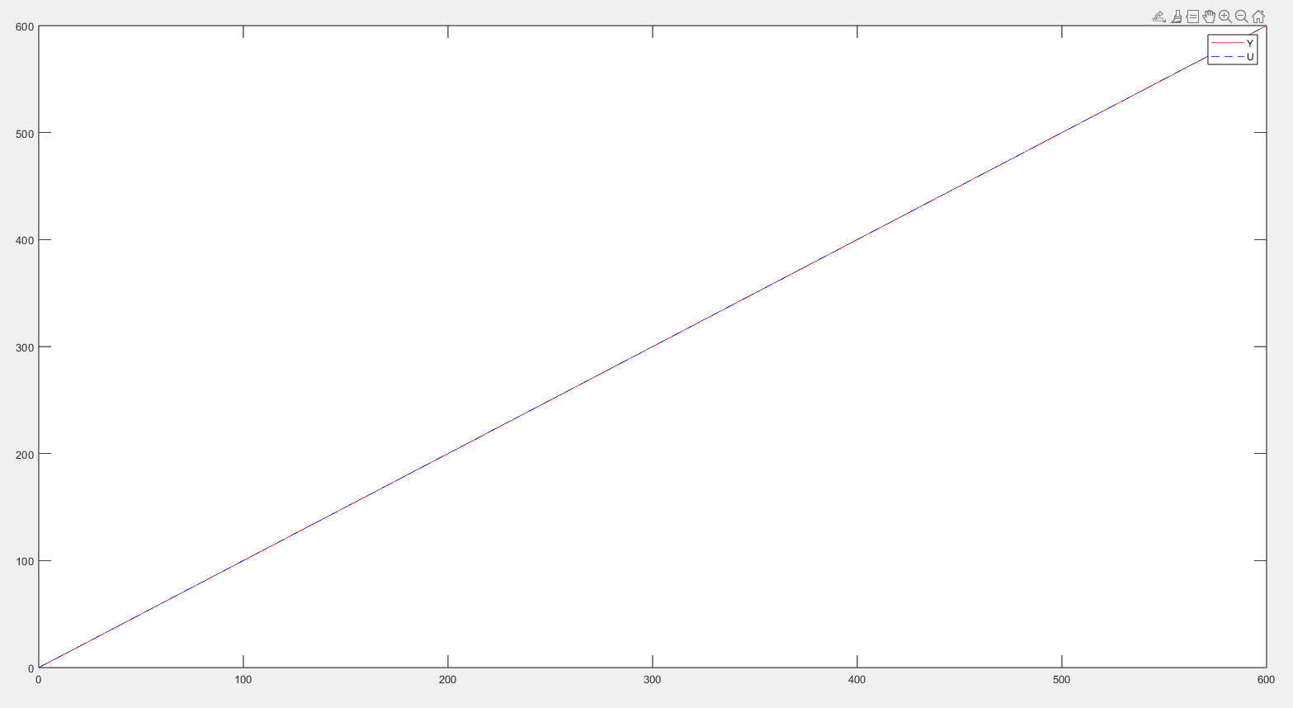
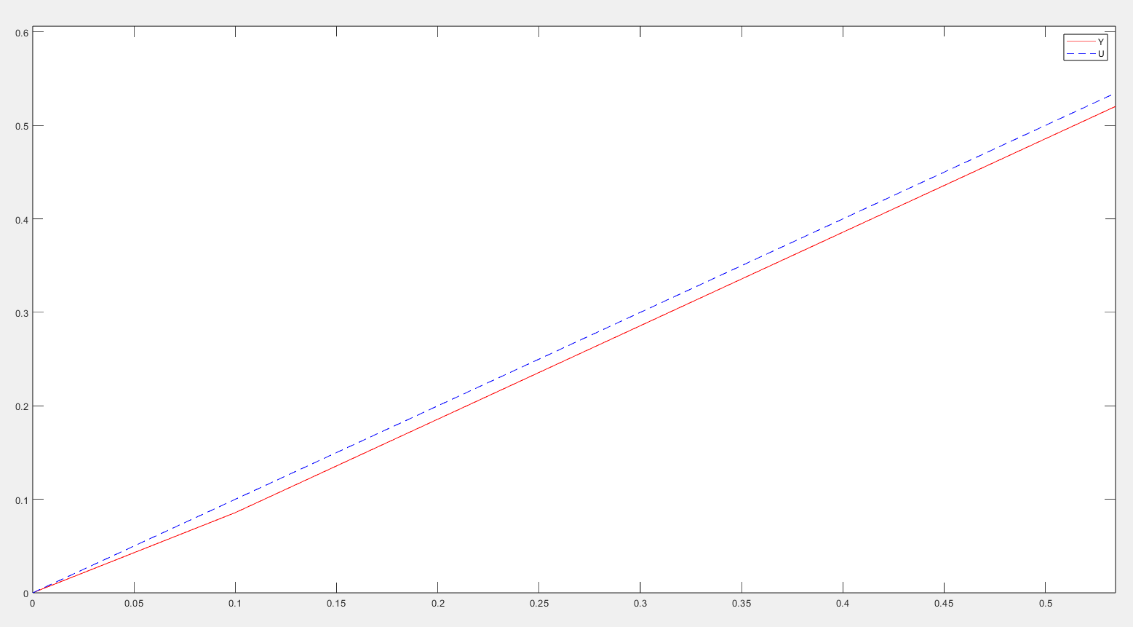
ANALISI INSEGUIMENTO RAMPA
La fig.13 Rappresenta la Wyr (y) con segnale di rif a rampa (u). Come si può notare il sistema ha errore a regime nullo (y ed u si sovrappongono).
La fig.14 Rappresenta il comportamento di Wyr in un tempo minore del Ta. All’ inizio le rette non combaciano ma questo dislivello <15%

Slide 19
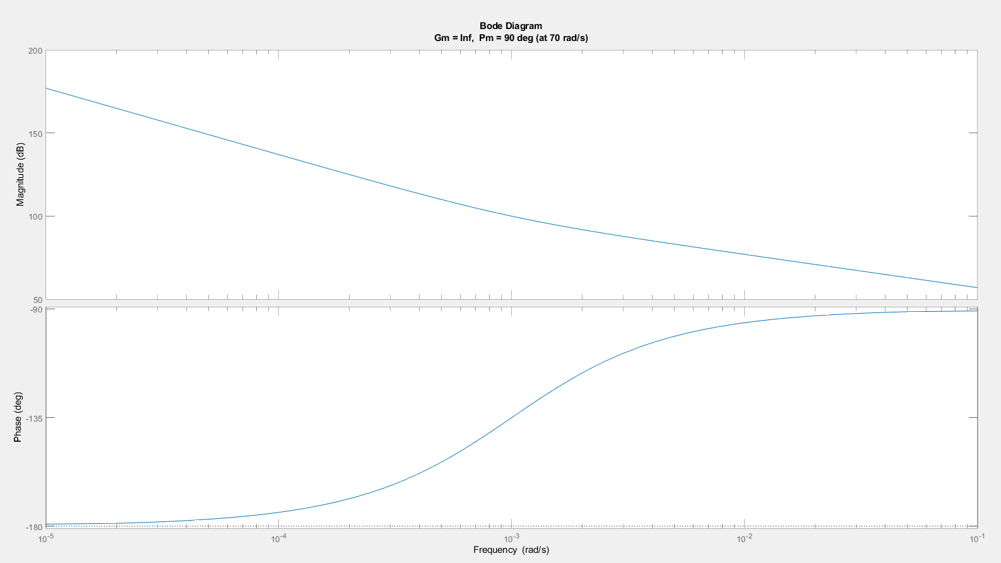
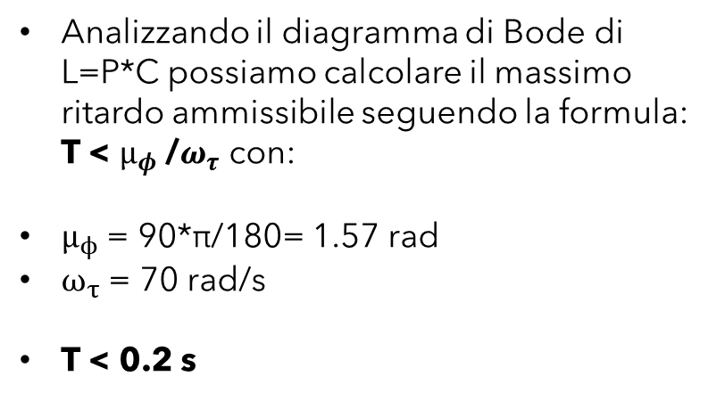
MASSIMO RITARDO AMMISSIBILE
Analizzando il diagramma di Bode di L=P*C possiamo calcolare il massimo ritardo ammissibile seguendo la formula:
T < $µ_{φ}$ /$ω_{τ}$ con:
$µ_{ϕ}$ = 90*π/180= 1.57 rad
$ω_{τ}$ = 70 rad/s
T < 0.2 s
Fig.15 Margin di L

Slide 20
MASSIMO RITARDO AMMISSIBILE
Fig.15 Margin di L

Slide 21
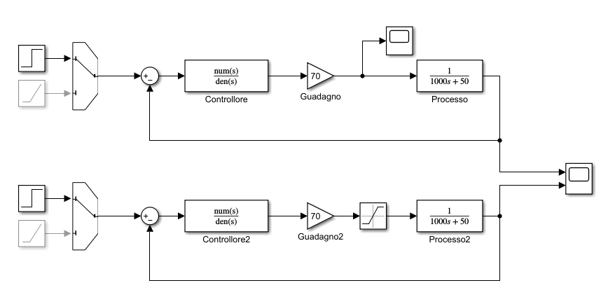
SATURAZIONE (1/3)
Ricreato il modello nell’ambiente Simulink, è stata agggiunto una saturazione al sistema, sia per ingressi a gradino che a rampa.
Fig. 16 Diagramma a blocchi del sistema con e senza saturazione

Slide 22
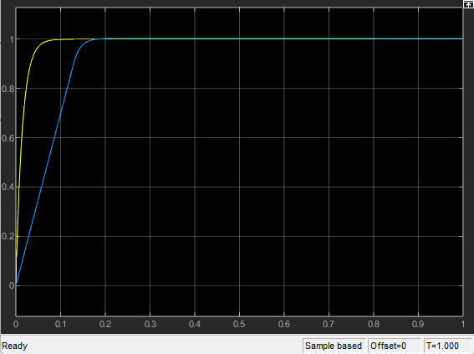
SATURAZIONE (2/3)
In giallo abbiamo la risposta del sistema senza saturazione, in blu invece quella saturata
(ingresso a gradino)
Si può notare la differenza tra le due curve e il tempo di salita più lento della risposta del sistema con la saturazione
Fig. 17 Scope di Wyr con e senza saturazione per ingressi a gradino

Slide 23
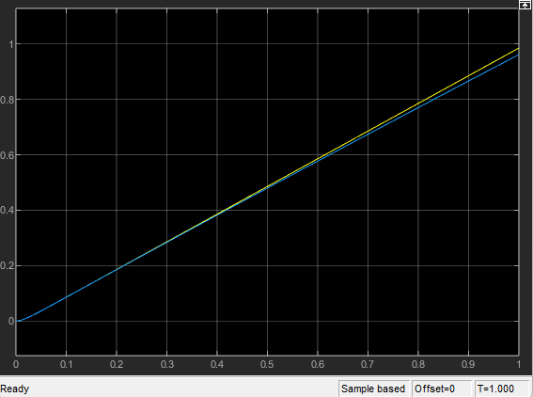
SATURAZIONE (3/3)
In giallo abbiamo la risposta del sistema senza saturazione, in blu invece quella saturata
(ingresso a rampa)
Si può notare la differenza tra le due curve in quanto la richiesta del controllore (per ingresso a rampa) aumenterà sempre perciò le due rette non saranno più coincidenti per tempi di simulazione elevati.
Fig. 18 Scope di Wyr con e senza saturazione per ingressi a rampa

Slide 24
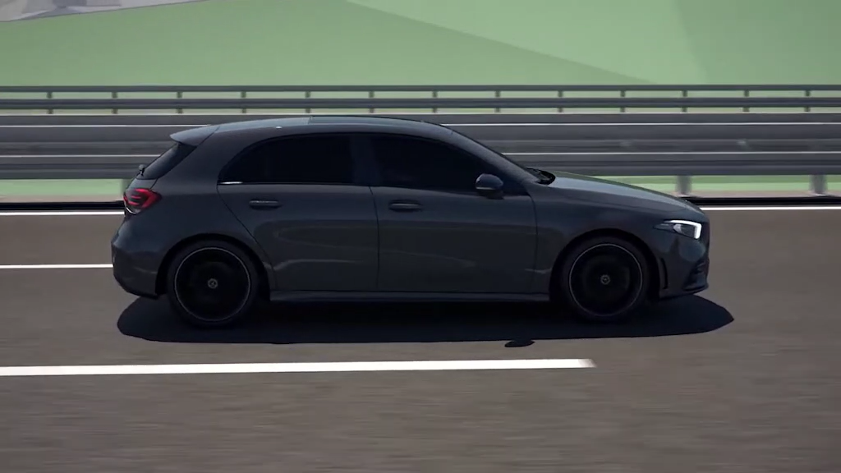
GRAZIE PER L’ATTENZIONE

